Slide 1
Ашихмина Елена Алексеевна, учитель информатики МАОУ «СОШ №14», г. Тобольск
Ишмухаметова Гузель Хатыповна, учитель математики МАОУ «СОШ №14», г. Тобольск
Коростелева Анастасия Геннадьевна, учитель математики МАОУ «СОШ №9», г. Тобольск
Сажко Елена Александровна учитель математики МАОУ «СОШ №14», г. Тобольск

Slide 2
Актуальность проекта: Создание интерактивного тренажера по решению текстовых задач имеет важное значение в обучении математике. Он предназначен для использования учеником во время учебного процесса, обеспечивает эффективную тренировку ученика при решении текстовых задач.

Slide 3
Продукт: Интерактивный тренажер по математике «Решение текстовых задач 5-6 класс»
https://forms.gle/upbFH8yx6ovXy7mV8

Slide 4
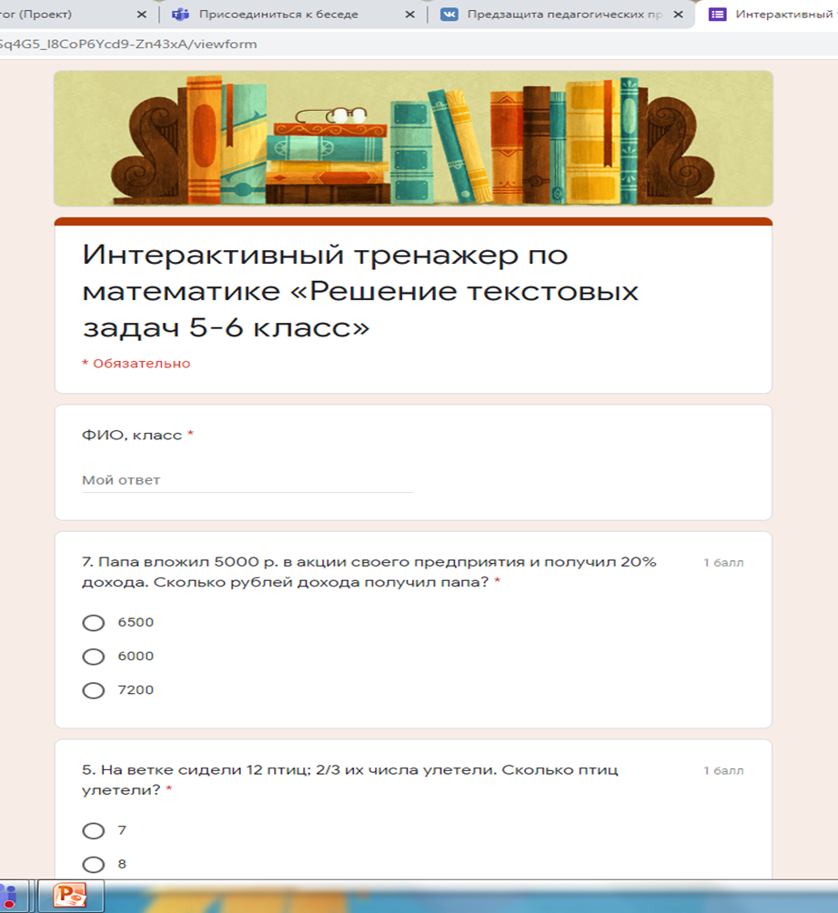
Интерактивный тренажер по математике «Решение текстовых задач 5-6 класс» создан для учащихся 5- 6 классов с целью систематизации их знаний по теме: текстовые задачи. Тренажер также может использован для обучающихся 9,11 классов с целью подготовки к ОГЭ и ЕГЭ по теме: текстовые задачи.
Описание продукта

Slide 5
Интерактивный тренажер предлагает обучающимся решить различные типы текстовых задач (задачи на движение, задачи на проценты, и др). После выполнения заданий учащиеся видят в каких типах задач у них есть пробелы и имеют возможность повторить данную тему, пройдя по ссылке.
Описание продукта

Slide 6
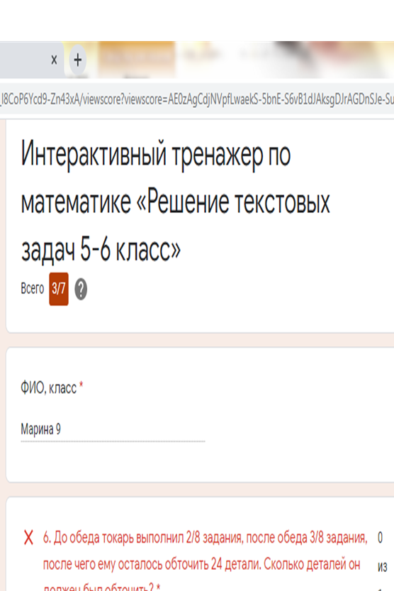
использование интерактивного тренажера по математике «Решение текстовых задач 5-6 класс» будет способствовать систематизации знаний учащихся по данной теме, учащиеся смогут самостоятельно в своем ритме просматривать обучающиеся ролики, тем самым расширяя свои знания по решению текстовых задач.

Slide 7
Для учащихся 1. Увеличение доли решаемых текстовых задач на ОГЭ и ЕГЭ 2. повышение интереса обучающихся к решению различных видов текстовых задач. 3. развитие познавательного интереса обучающихся к различным дистанционным формам обучения. (интерактивные тетради, видеоролики) 4. развитие интереса к предмету для педагогов 1. расширение доли и роли дистанционного обучения 2. расширение использования тренажеров на другие темы.
Перспективы реализации проекта

Slide 8
Ашихмина Елена Алексеевна, учитель информатики МАОУ «СОШ №14», г. Тобольск
Ишмухаметова Гузель Хатыповна, учитель математики МАОУ «СОШ №14», г. Тобольск
Коростелева Анастасия Геннадьевна, учитель математики МАОУ «СОШ №9», г. Тобольск
Сажко Елена Александровна, учитель математики МАОУ «СОШ №14», г. Тобольск

